Slide 1
BLOC 3
Déployer et sécuriser
les applications informatiques
Bloc 3 — INFCDAAL3
Application CESIZen
Clément Souil | CESI CDA | Juin 2026

Slide 2
Sommaire
01
Présentation du projet CESIZen
06
RGPD & Données personnelles
02
Plan de déploiement
07
Gestion de crise
03
Pipeline CI/CD
08
Veille technologique
04
Plan de maintenance (Ticketing)
09
Démonstration
05
Plan de sécurisation (OWASP)

Slide 3
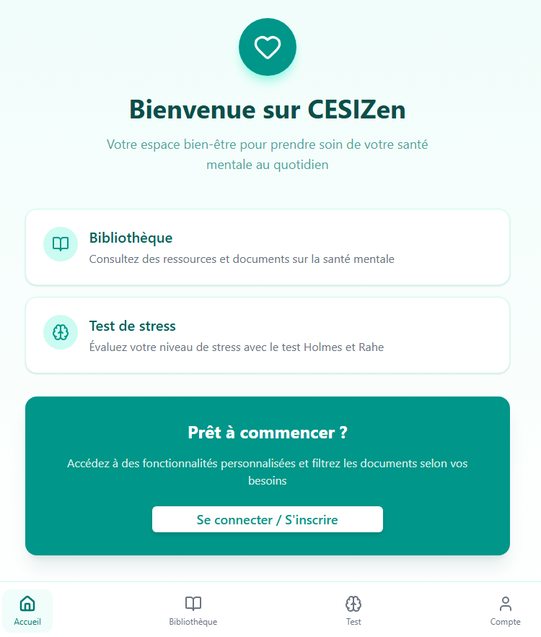
01
Présentation du projet
CESIZen — Application de bien-être mental

Slide 4
CESIZen — Architecture & Fonctionnalités
Backend
Frontend
API REST — .NET 9 ASP.NET Core
Web — React 18 + Vite + TypeScript
Base de données — MySQL 8
Mobile — React Native + Expo
ORM — Entity Framework Core
UI — Tailwind CSS + shadcn/ui
Auth — JWT Bearer Tokens
Déployé sur Railway (Static)
Déployé sur Railway (PaaS)
VITE_API_URL via .env.production
Fonctionnalités — 3 modules implémentés
• Module 1 — Comptes utilisateurs : inscription, connexion, RBAC USER/ADMIN, gestion admin
• Module 2 — Ressources documentaires : filtres catégories, recherche, approbation admin
• Module choix — Diagnostics Holmes & Rahe : 43 événements, score, interprétation, historique

Slide 5

02
Plan de déploiement
Git Flow · Railway · Environnements dev/test/prod

Slide 6
Versioning & Environnements
Branches protégées
Branches de travail
master → Production (PR obligatoire + CI verte)
feature/* → Nouvelles fonctionnalités
develop → Intégration (PR obligatoire + CI verte)
fix/* → Corrections de bugs
Aucun commit direct autorisé
security/* → Correctifs sécurité
Convention : feat:, fix:, ci:, security:
docs/* → Documentation technique
Environnements de déploiement
• Dev : localhost — dotnet run / npm run dev / WampServer MySQL
• CI/Test : GitHub Actions ubuntu-latest — build, tests, lint, scan Trivy
• Production : Railway — API + Web + MySQL — déploiement auto sur merge master
• Rollback : Redeploy Railway sur version stable en < 2 min | Secrets : GitHub Secrets → Railway Variables

Slide 7

03
Pipeline CI/CD
GitHub Actions — 5 jobs automatisés

Slide 8
Pipeline GitHub Actions — ci.yml
• Job 1 — API Build & Test : Setup .NET 9 → Restore → Build Release → xUnit Tests
• Job 2 — Web Lint & Build : Setup Node 20 → npm ci --ignore-scripts → ESLint → Vite build
• Job 3 — Security Trivy : 2 scans CVE CRITICAL/HIGH — NuGet backend + npm frontend (informatif)
• Job 4 — SonarCloud : Analyse statique + Quality Gate (bloquant si non passé)
• + Job 5 — Deploy Gate : approbation manuelle avant déploiement (GitHub Environments)
• Déclenchement : chaque push et pull request sur develop et master

Slide 9
Sécurité du pipeline CI
Mesures supply chain
Qualité SonarCloud
Actions tierces épinglées sur SHA complet
Quality Gate bloquant sur les PRs
npm ci --ignore-scripts
Analyse CI uniquement (Automatic Analysis désactivée)
SONAR_TOKEN via env var (pas ${{ }})
4 incidents résolus en production
JWT_KEY via GitHub Secrets
UTF-8 Nixpacks · EBUSY Railway · serve@14 · SonarCloud config

Slide 10
Plan de maintenance — GitHub Issues
Labels
Milestones
Bug — Dysfonctionnement identifié
v1.0.0 — Livrable Bloc 2 (19/05/2026)
Enhancement — Nouvelle fonctionnalité
v1.1.0 — Déploiement & sécurisation Bloc 3
Security — Vulnérabilité / risque
v2.0.0 — Évolutions futures (reset mdp…)
Documentation — Mise à jour docs
Flux : Détection → Triage → Dev → PR → Merge
Veille — Info veille technologique
SIEM auto — GET /api/StressEvents (15 min) → Issues GitHub auto
Priority: high — Traitement urgent

Slide 11

05
Plan de sécurisation
OWASP Top 10 — Analyse & actions correctives

Slide 12
Plan de sécurisation — OWASP Top 10
Vulnérabilité
Score
Statut CESIZen
A01 Broken Access Control
6
Couvert — JWT RBAC
A02 Cryptographic Failures
3
Couvert — JWT secret, HTTPS
A03 Injection
3
Couvert — EF Core ORM
A04 Insecure Design
4
Partiel — rate limiting planifié
A05 Security Misconfiguration
4
Partiel — CORS à restreindre
A06 Vulnerable Components
3
Couvert — Trivy CI
A07 Auth Failures
6
Partiel — bruteforce planifié
A08 Data Integrity
3
Couvert — SHA pinning
A09 Logging & Monitoring
4
Partiel — journalisation planifiée
A10 SSRF
1
N/A — aucun appel externe
STRIDE (complémentaire) — 28 menaces / 5 composants
—
78,6% des menaces couvertes

Slide 13
Actions correctives — Priorités
• IMPLÉMENTÉ — A01 : JWT RBAC (USER/ADMIN) sur tous les endpoints sensibles
• IMPLÉMENTÉ — A02 : Clé JWT sortie du code source → GitHub Secrets + Railway Variables
• IMPLÉMENTÉ — A03 : Entity Framework Core (requêtes paramétrées, 0 SQL brut)
• IMPLÉMENTÉ — A06 : Trivy scan CRITICAL/HIGH à chaque CI/CD
• PLANIFIÉ — A07 : Rate limiting login + politique complexité mot de passe
• PLANIFIÉ — A05 : Restriction CORS en production (URL Railway uniquement)

Slide 14
RGPD & Données personnelles
Données personnelles
Mesures de protection
Email — identification / connexion
HTTPS automatique Railway (TLS)
Mot de passe — HACHÉ (jamais en clair)
Accès diagnostic restreint à l'utilisateur
Rôle utilisateur — contrôle d'accès
Séparation dev / prod (0 donnée réelle en dev)
Résultats stress — DONNÉE DE SANTÉ (Art.9)
Suppression en cascade compte + diagnostics
Score Holmes & Rahe — donnée sensible
Retention : 2 ans max pour les diagnostics

Slide 15
Gestion de crise — Scénarios & réponse
P1 — Critique (< 30 min)
P2/P3 — Majeur/Mineur
Fuite de données → Isolation Railway + reset credentials + CNIL 72h
Indisponibilité → Vérif Railway status → Rollback Redeploy
Compromission CI/CD → Désactivation pipeline + reset secrets + audit commits
Intrusion détectée → Analyse logs → Ticket security → Hotfix
RTO : < 2h | RPO : < 24h (sauvegardes Railway)
Post-mortem : GitHub Issues (chronologie + cause racine)

Slide 16
Veille technologique
Sources principales
Actions appliquées à CESIZen
NVD / ANSSI — CVE quotidiennes
Supply chain attack → SHA pinning Actions GitHub
OWASP — guides et cheat sheets
npm injection → --ignore-scripts
devblogs.microsoft.com/dotnet
Secrets CI → env vars ($SONAR_TOKEN)
GitHub Changelog — Actions CI/CD
OWASP 2021 → analyse complète appliquée
TLDR Security — synthèse hebdo
RGPD Art.9 → protection données de santé
Trivy / SonarCloud / Dependabot (auto)

Slide 17

09
Démonstration
Environnement de production · GitHub · SonarCloud

Slide 18
Démonstration
Environnement de production Railway
🌐 API
cesizen-production-7dc4.up.railway.app/api
💻 Web
URL Railway (service cesizen-web)
🔀 CI/CD
github.com/Clement-Souil/CesiZen → Actions
🐛 Tickets
github.com/Clement-Souil/CesiZen → Issues
🔍 SonarCloud
sonarcloud.io → Clement-Souil_CesiZen

Slide 19
Bilan des critères Bloc 3
✓
Environnement déployé
✓
Analyse OWASP
Railway API + Web
OWASP 90% + STRIDE 28 menaces 78,6%
✓
Pipeline CI/CD
✓
RGPD
GitHub Actions (5 jobs)
Registre + droits + mesures sécurité
✓
Versioning
✓
Gestion de crise
Git Flow + branch protection
4 scénarios documentés
✓
Ticketing
✓
Veille techno
GitHub Issues (labels + milestones)
Sources multiples + automatisée CI

Slide 20
Merci
Place aux questions ?
Clément Souil · CESI CDA Bloc 3 · Juin 2026
github.com/Clement-Souil/CesiZen

